Slide 1
So-gakukan
Brass
band

Slide 2
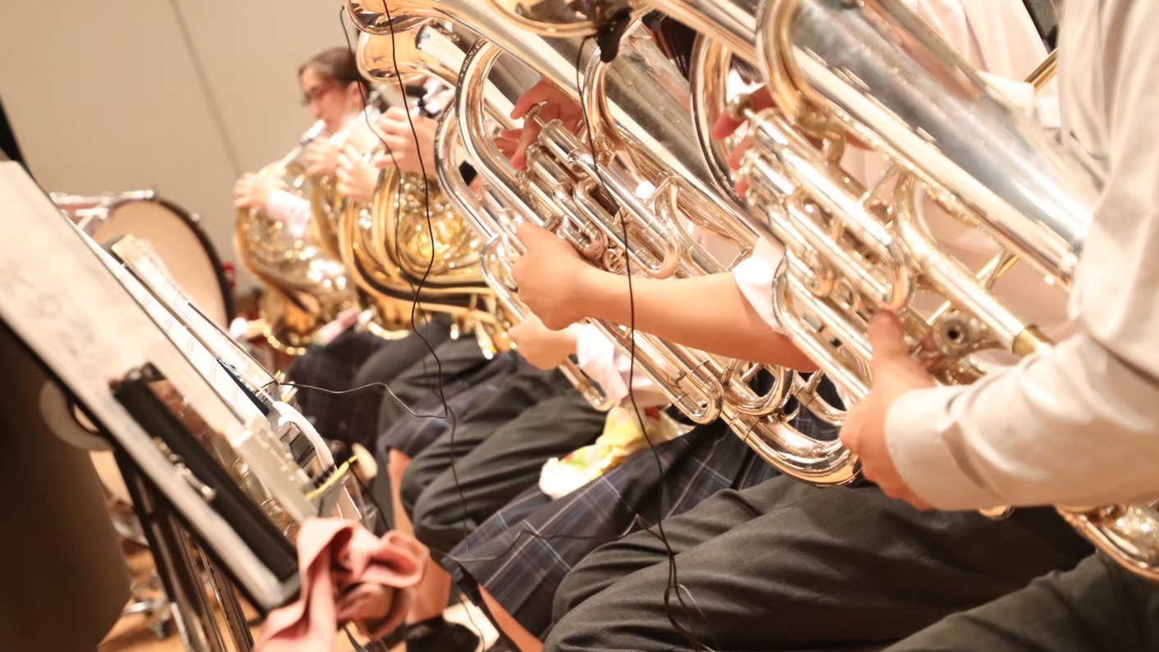
横浜創学館吹奏楽部は
「一音奏心」という
たったひとつの音でも
心を込めて演奏しよう
という思いで活動しています
たくさんの演奏機会があり 協力することの大切さを学んだり
演奏技術を身につけることができます

Slide 3

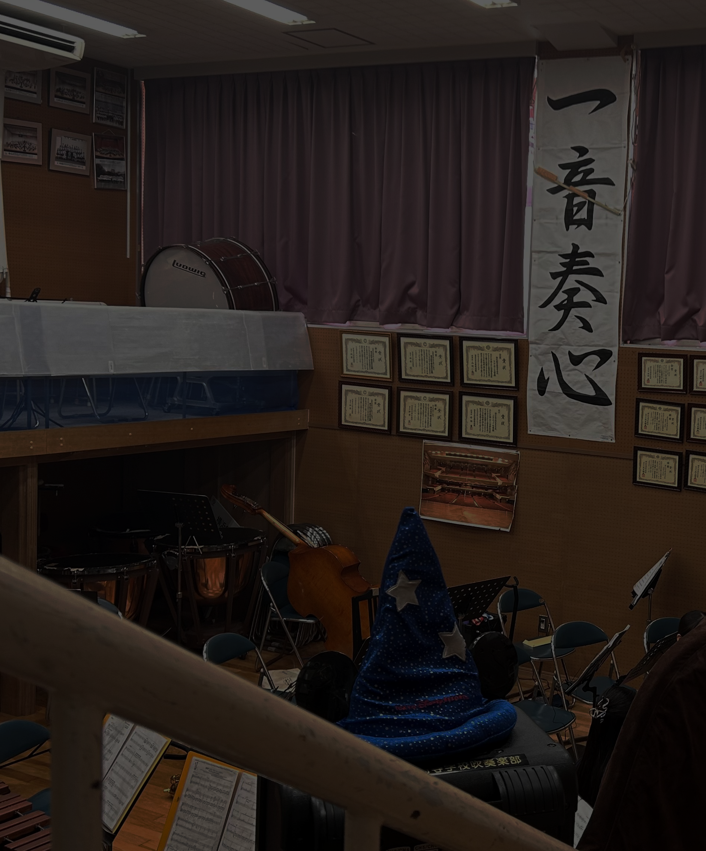

百聞は一見に如かず！！
見学・部員募集はこちら
演奏活動はこちら

